Slide 1
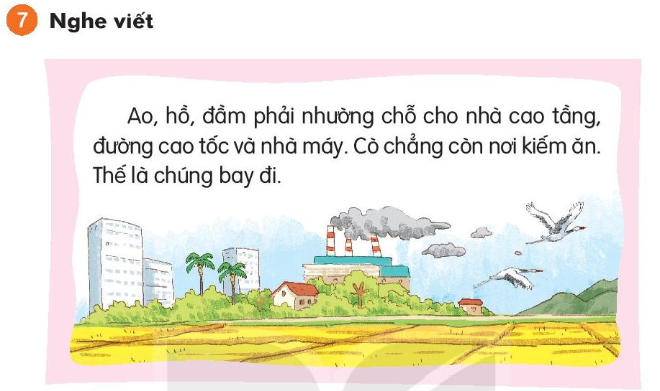

Slide 2

Ao, hồ, đầm phải nhường chỗ cho nhà cao
tầng, đường cao tốc và nhà máy. Cò chẳng còn
nơi kiếm ăn. Thế là chúng bay đi.

Slide 3
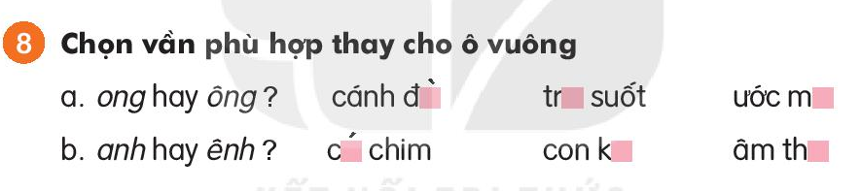
ong hay ông
Cánh đồng trong suốt ước mong
b) anh hay ênh
Cánh chim con kênh âm thanh

Slide 4
